Slide 1



Вектор развития: пациент-ориентированное здравоохранение
Совершенствование системы фармаконадзора и механизмов информирования пациентов об изменениях в законодательстве,
в том числе НПА
Жулёв Юрий Александрович
Сопредседатель Всероссийского союза пациентов,
Президент Всероссийского общества гемофилии

Slide 2







ФАРМАКОНАДЗОР – НОРМАТИВНОЕ РЕГУЛИРОВАНИЕ
Федеральный закон от 12.04.2010 № 61-ФЗ (ред. от 23.07.2025)
«Об обращении лекарственных средств», статьи 64 и 65
С 1 марта 2025 года порядок фармаконадзора регулируется
приказом Федеральной службы по надзору в сфере здравоохранения от 17.06.2024 г. № 3518 «Об утверждении Порядка фармаконадзора лекарственных препаратов для медицинского применения».
Приказ Минздрава России от 10.04.2025 № 180н «Об утверждении порядка создания и деятельности врачебной комиссии медицинской организации»
vspru.ru

Slide 3
ПРИКАЗ РОСЗДРАВНАДЗОРА ОТ 17.06.2024 № 3518
«Об утверждении Порядка фармаконадзора лекарственных препаратов для медицинского применения»
Извещение о нежелательной реакции или отсутствии терапевтического эффекта лекарственного препарата доступно для загрузки с интернет-сайта Росздравнадзора.
Форма рассчитана на заполнение лицом, имеющим медицинское образование. Пациенты, самостоятельно выявившие нежелательные реакции или отсутствие терапевтической эффективности должны проинформировать лечащего врача для последующего заполнения данного извещения, и направления его в Росздравнадзор, либо отправить заполненное извещение самостоятельно.
При получении извещения Росздравнадзор, в соответствии с соответствующими регламентами, рассмотрит вопрос о проведении мероприятий по контролю качества, эффективности и безопасности указанного лекарственного средства.
    .
vspru.ru

Slide 4
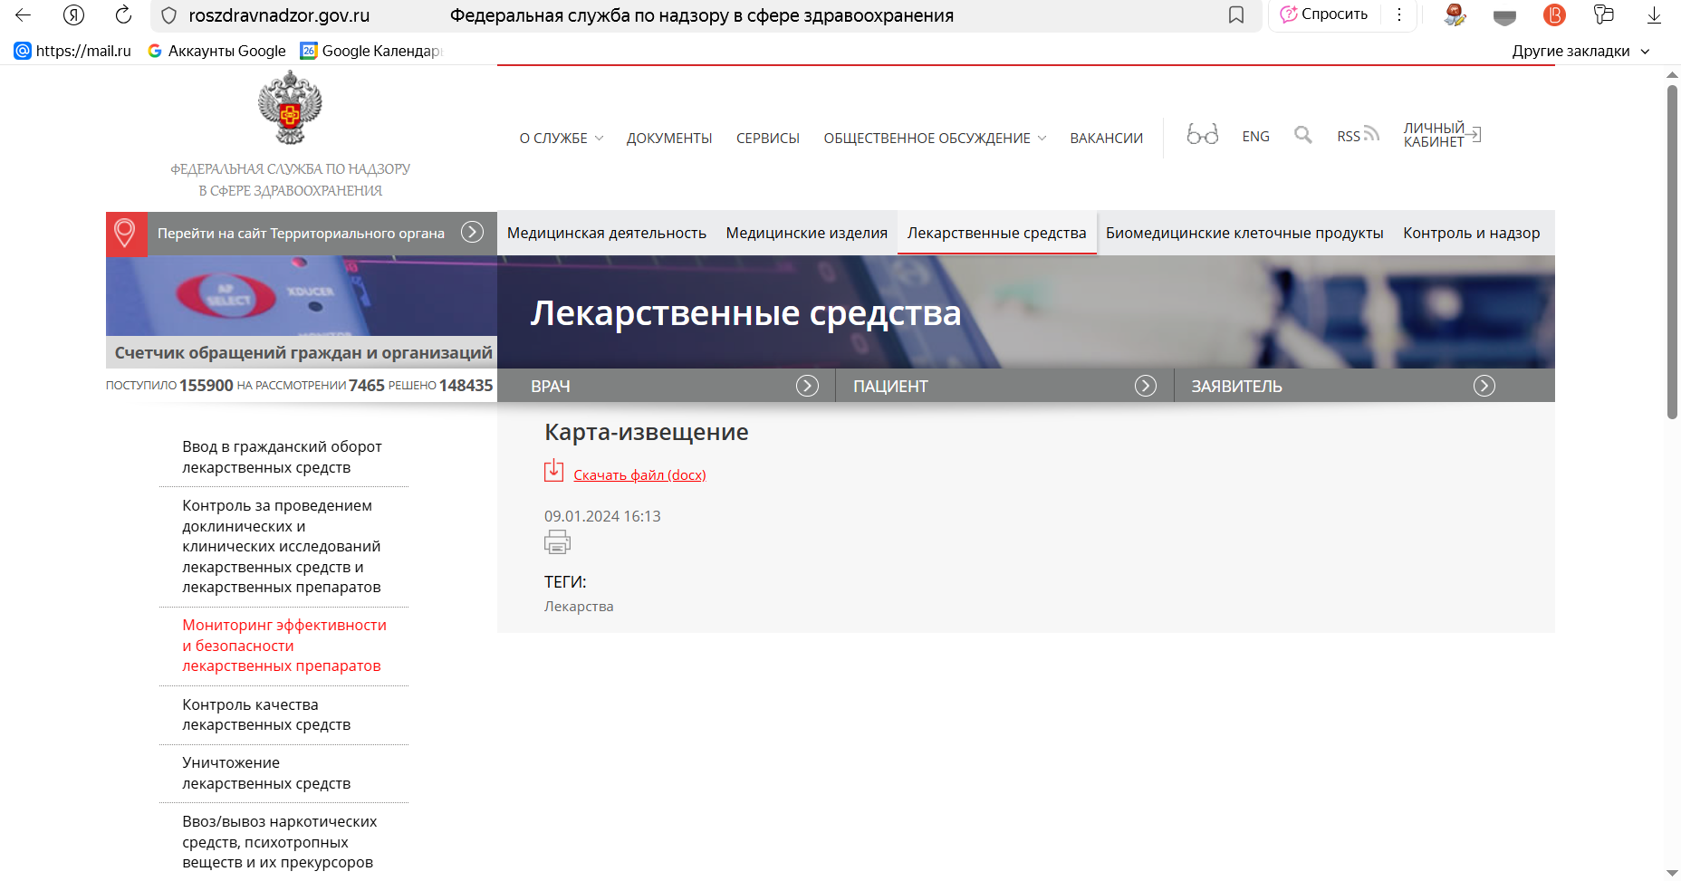
Карта - извещение
vspru.ru

Slide 5
ОСНОВНЫЕ ПРОБЛЕМЫ РЕАЛИЗАЦИИ ФАРМАКОНАДЗОРА
– ВЗГЛЯД ПАЦИЕНТСКОГО СООБЩЕСТВА
Низкая информированность пациентов о системе фармаконадзора и её значении.
Сложности при попытках зарегистрировать нежелательную реакцию или отсутствие терапевтической эффективности:
занятость врача;
врач просит повторить применение препарата в его присутствии с целью самому увидеть НР;
происходит фиксация НР в истории болезни, но дальнейшие шаги по фиксации НР в системе фармаконадзора не осуществляются;
врачебная комиссия отказывает в регистрации НР или выдвигает дополнительные требования;
сложности в поиске и самостоятельном заполнении формы извещения;
непонимание дальнейшего развития событий после самостоятельной подачи извещения.
vspru.ru

Slide 6
ОСНОВНЫЕ ПРОБЛЕМЫ РЕАЛИЗАЦИИ ФАРМАКОНАДЗОРА
– ВЗГЛЯД ПАЦИЕНТСКОГО СООБЩЕСТВА
Пациенты воспринимают систему фармаконадзора в фокусе возможности назначения лекарственной терапии препаратом конкретного торгового наименования:
принятие решения о назначении и применении лекарственных препаратов, медицинских изделий
и специализированных продуктов лечебного питания, не входящих в соответствующий стандарт медицинской помощи или не предусмотренных соответствующей клинической рекомендацией, либо по торговым наименованиям при наличии медицинских показаний (индивидуальной непереносимости, по жизненным показаниям), Приказ Минздрава России от 10.04.2025 № 180н «Об утверждении порядка создания
и деятельности врачебной комиссии медицинской организации»;
принятие решения о направлении сообщений в Федеральную службу по надзору сфере здравоохранения
в целях осуществления мониторинга безопасности лекарственных препаратов о выявленных случаях побочных действий, не указанных в инструкции по применению лекарственного препарата, серьезных нежелательных реакций и непредвиденных нежелательных реакций при применении лекарственных препаратов, в том числе послуживших основанием для назначения лекарственных препаратов в соответствии с подпунктом 8 настоящего пункта, Приказ Минздрава России от 10.04.2025 № 180н «Об утверждении порядка создания и деятельности врачебной комиссии медицинской организации»;
случаях отсутствия заявленной эффективности лекарственных препаратов для медицинского применения, применяемых при заболеваниях, представляющих угрозу для жизни человека, вакцин для профилактики инфекционных заболеваний, лекарственных препаратов для предотвращения беременности, когда отсутствие клинического эффекта не вызвано индивидуальными особенностями пациента и (или) спецификой его заболевания, Приказ Федеральной службы по надзору в сфере здравоохранения от 17.06.2024 г. № 3518
«Об утверждении Порядка фармаконадзора лекарственных препаратов для медицинского применения»
vspru.ru

Slide 7

vspru.ru

Slide 8
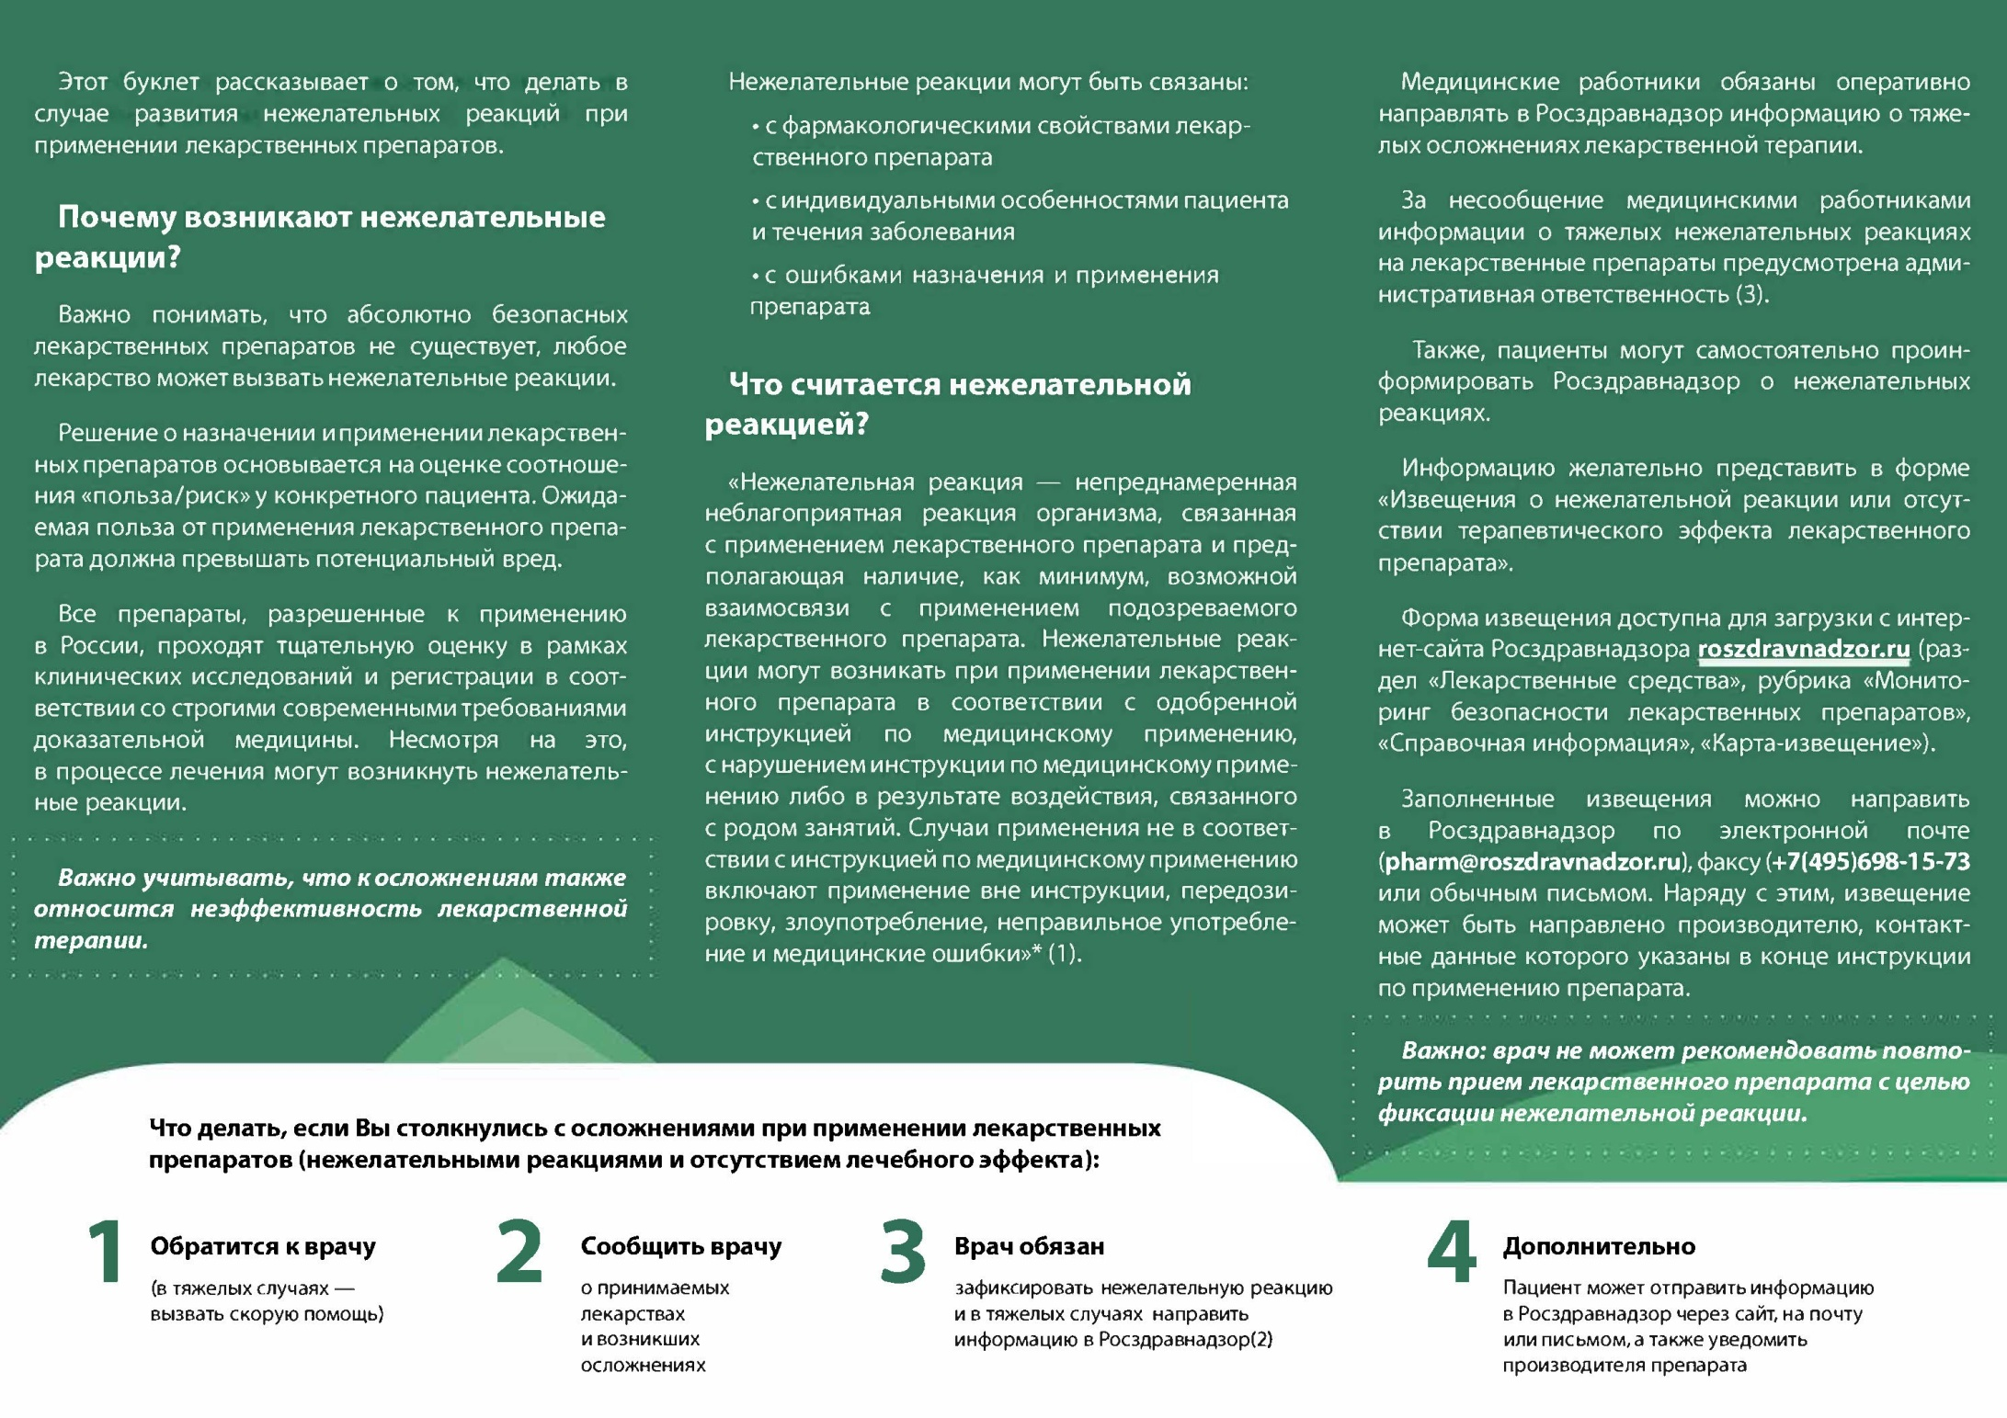
vspru.ru

Slide 9
ПРЕДЛОЖЕНИЯ ПО ДАЛЬНЕЙШЕМУ СОВЕРШЕНСТВОВАНИЮ СИСТЕМЫ ФАРМАКОНАДЗОРА
необходимо проводить информационную кампанию, направленную на разъяснение механизма фармаконадзора и правах пациентов в этой сфере;
проанализировать наиболее часто встречающиеся нарушения и разработать меры по их профилактированию, в том числе при реализации непрерывного медицинского и фармацевтического образования;
необходимо повысить доступность карты-извещения для пациентов (навигация на сайте РЗН, ПГУ, МФЦ, медицинские организации и др.);
если пациент сам подает извещение, нужно предоставлять информацию
на каких этапах находится рассмотрение его обращения;
требуется дальнейшая проработка ситуаций когда отсутствие клинического эффекта вызвано индивидуальными особенностями пациента и (или) спецификой его заболевания: какие данные должны быть получены, какие критерии применяются, требуется ли указать такую информацию
в клинических рекомендациях.
vspru.ru

Slide 10
БЛАГОДАРЮ
ЗА ВНИМАНИЕ!

